Slide 1
Educación Inclusiva
Paraguay Educa
Notes:
Este Esta presentación, que se recomienda ver en modo de presentación, muestra las nuevas funciones de PowerPoint. Estas diapositivas están diseñadas para ofrecerle excelentes ideas para las presentaciones que creará en PowerPoint 2010.
Para obtener más plantillas de muestra, haga clic en la pestaña Archivo y después, en la ficha Nuevo, haga clic en Plantillas de muestra.

Slide 2
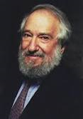
Suplen o amplifican funciones sensoriales, motoras o mentales ausentes o deterioradas.
Sabemos que una persona sana tiene la capacidad autonómica para valerse por sí misma
Las computadoras brindan a las personas las "prótesis" que necesitan para tratar de vivir libre y plenamente su vida.
Estas prótesis no son sólo las computadoras sino también los programas que en ellas se utilizan.
Prótesis mentales informáticas

Slide 3
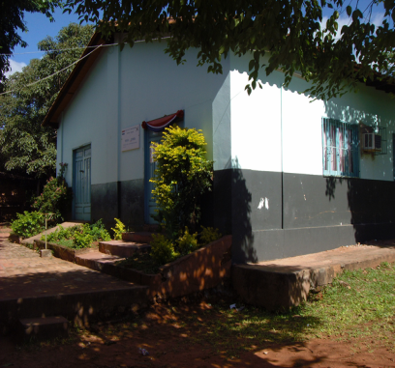
OBJETIVO 1: Lograr la utilización Adecuada de las actividades del Entorno Sugar en el aula especial de la Escuela Tte. Fariña, para dar respuesta a las necesidades de los alumnos con discapacidades de esta Escuela.
1

Slide 4
MAYO…
Meta
Se realizó un diagnóstico del aula especial, utilizando observaciones de clase y de la escuela.
Y nos dimos cuenta que
llegar al objetivo implicaría mas esfuerzo

Slide 5
1
3
Para lograrlo era
necesario:
Creación
Mesa multisectorial
Ambiente
adecuado
para las discapacidades
2
4
Capacitación
a las docentes
Diagnósticos
psicopedagógicos

Slide 6
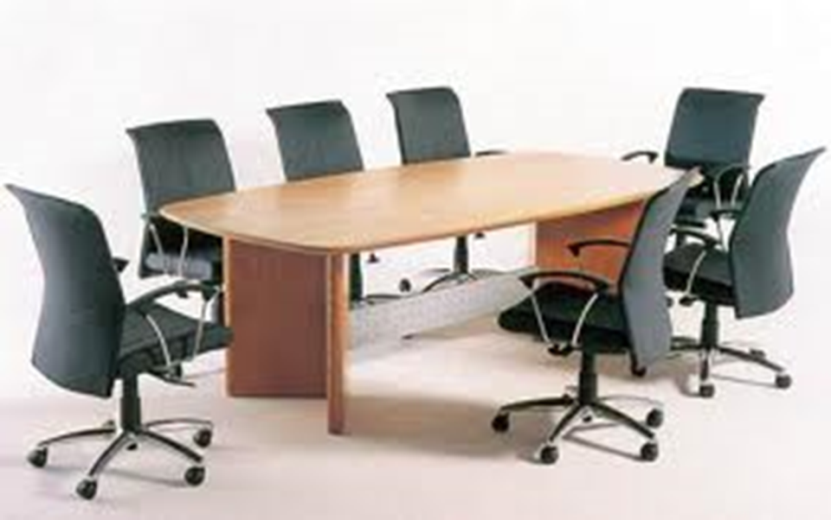
MAYO
Creación de una Mesa Multisectorial
INPRO
GOBERNACIÓN
MUNICIPALIDAD
SUPERVISIÓN
DGEI
TTE.FARIÑA

Slide 7
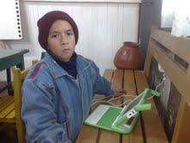
JUNIO…
SE REALIZÓ UNA EVALUACIÓN PSICOPEDAGÓGICA DE CADA ALUMNO DEL AULA ESPECIAL.
37 EVALUACIONES.

Slide 8
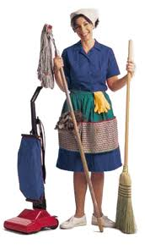
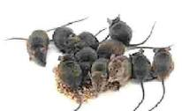
AMBIENTE
SE PROCEDIÓ A LA LIMPIEZA, REUBICACIÓN Y RESTAURACIÓN DE MUEBLES, ARREGLO DE BAÑO, INSTALACIÓN DE AIRES ACONDICIONADOS, PINTURA DE PAREDES, RENOVACIÓN DE CORTINAS, HABILITACIÓN DE BEBEDEROS.
CON LA AYUDA DE 19 VOLUNTARIOS.
JULIO…

Slide 9
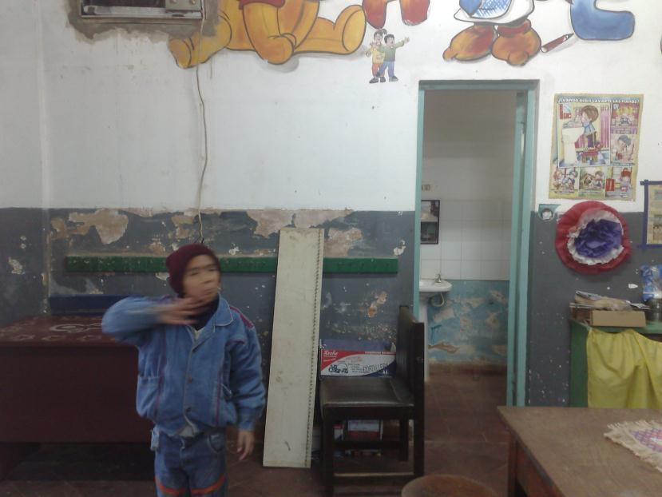

Slide 10
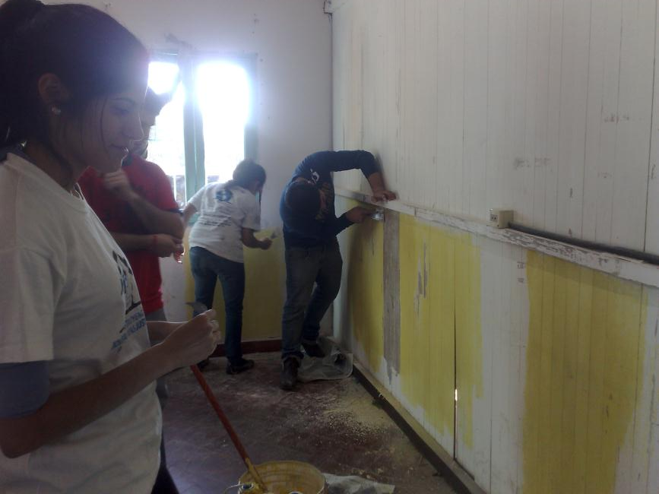

Slide 11
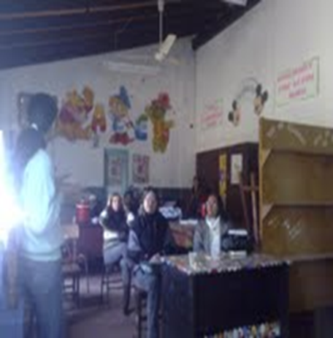
AGOSTO…
Se realizó una alianza con la Dirección General de Educación Inclusiva para la realización de capacitaciones en conjunto, para lograr que se introduzcan actividades del Entorno Sugar en los planeamientos del aula.

Slide 12
OBJETIVO 2 Lograr que los niños con discapacidades incluidos en aulas regulares, utilicen la XO como «prótesis cognitiva» en sus escuelas.
2
setiembre…

Slide 13
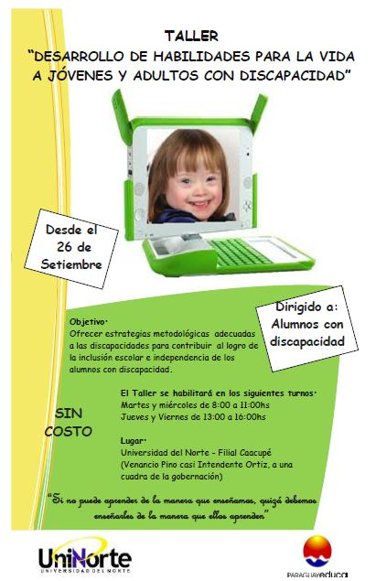
Centro de apoyo
EXTRACURRICULAR
Se realizó una alianza con la Universidad del Norte consistente en:
Utilización de un espacio físico dentro de la Universidad en donde se lleva acabo el Taller.
Las estudiantes de psicología deben cubrir 120 hs de pasantía en el taller.

Slide 14
Noviembre…
LUGAR: SALÓN COMUNITARIO DE CABAÑAS
CANTIDAD DE ALUMNOS: 15
MIERCOLES, JUEVES Y VIERNES DE 14:00 A 16:00hs.
Centro Pedagógico en Cabañas

Slide 15
OBJETIVOS DEL CENTRO DE APOYO PEDAGOGICO
Ofrecer una evaluación Psicopedagógica
Plan de tratamiento Gratuito
Informe para la maestra con sugerencias de actividades de Sugar adecuadas para el niño

Slide 16
Inclusión de Niños a Aulas Regulares
Aulas Regulares
Niños del Centro de apoyo a alumnos con Discapacidades.
inclusión

Slide 17
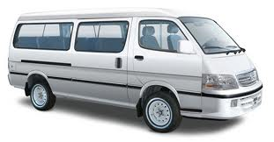
DONACION DE UN BUS, PARA ACERCAR A LOS NIÑOS QUE NO PUEDEN LLEGAR HASTA LOS TALLERES

Slide 18
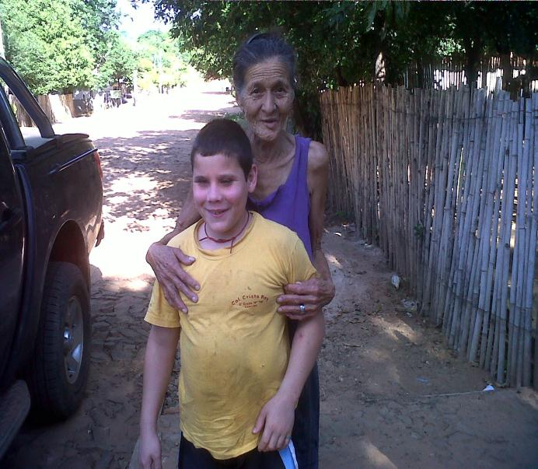
RODRIGO
12 Años
Discapacidad Visual
Fue abandonado, vive con su abuela de 98 años
No esta escolarizado.

Slide 19
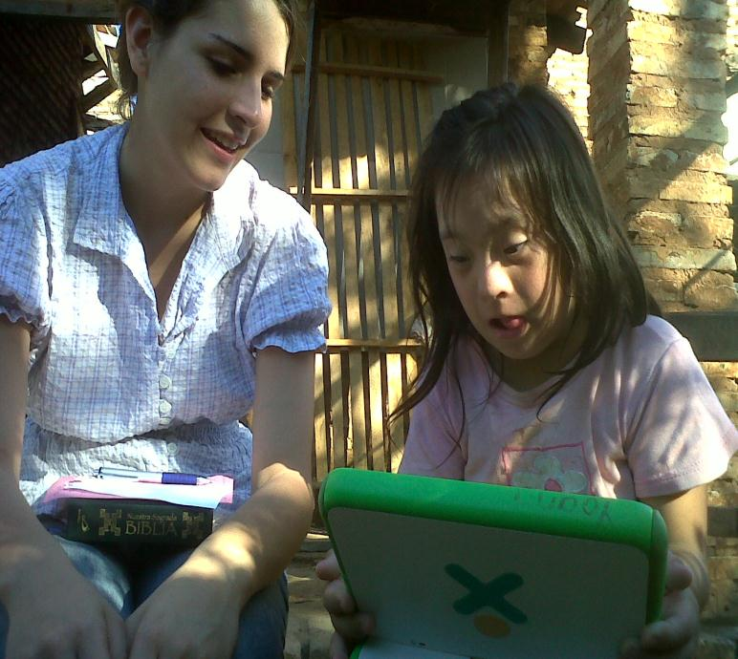
Johanita
6 años
Dejo de asistir al aula Especial, por no tener medios económicos, y por no ver resultados

Slide 20
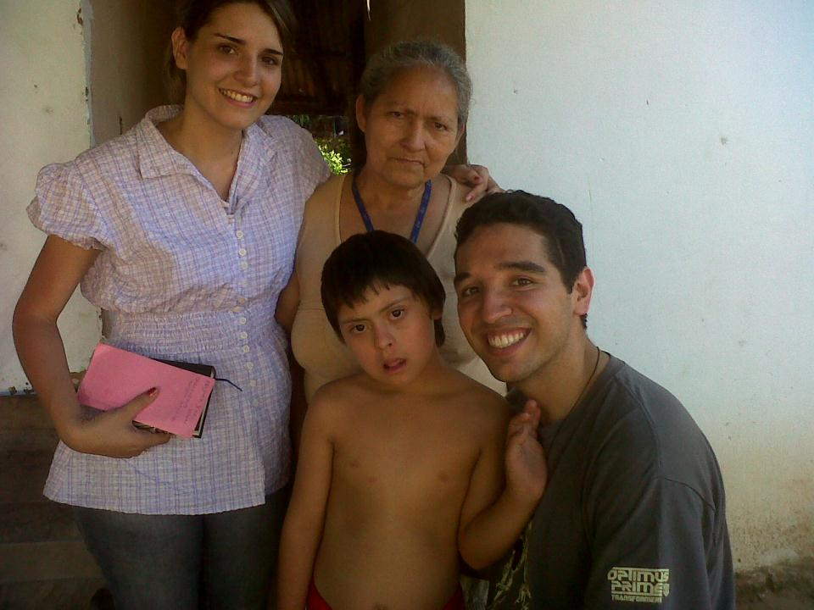
David
Síndrome
de Down
No
Escolarizado

Slide 21
MANUAL
PARA EL DESARROLLO DE CAPACIDADES A TRAVES DE LAS ACTIVIDADES DEL ENTORNO SUGAR, PARA INSTRUCTORES DE ALUMNOS CON DISCAPACIDAD.

Slide 22
Creación de un software a través del cual pueda generarse un sistema alternativo de comunicación, actuando este como prótesis para niños con parálisis cerebral.
Comunicación aumentativa

Slide 23
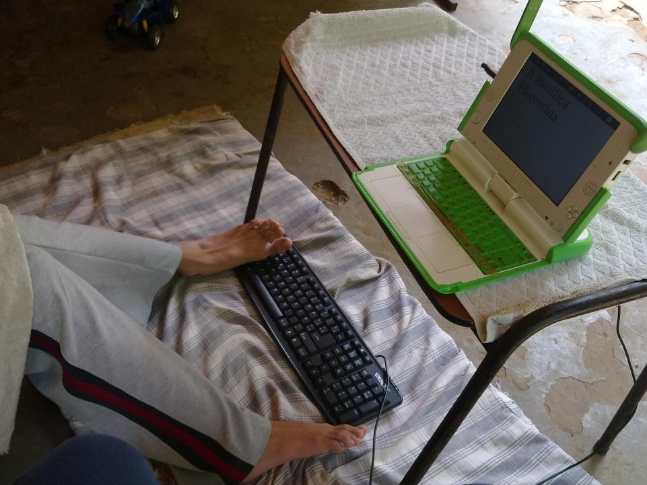
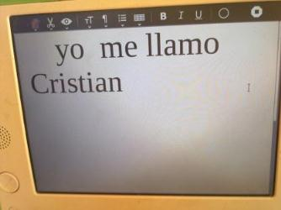

Slide 24
Alianzas y acuerdos

Slide 25
Si no aprenden de la manera en que les enseñamos, enseñémosles de la manera en que ellos aprenden.
GRACIAS

